Slide 1

GUIDE DE CREATION D’UN ORDRE DE MISSION ITINERANT MENSUEL DANS
L’ APPLICATION CHORUS-DT
Personnel Itinérants et Service partagé
Déplacement Ponctuel
RECTORAT DE MARTINIQUE
Division des Affaires Financières et de l’Achat Public
Bureau Missions, Déplacements et IFCR
Frais de déplacements

Slide 2
CRÉER UN OMI MENSUEL
Personnel Itinérants, Service partagé et OM ponctuel
L’objectif de ce guide est de vous permettre de faire votre demande mensuelle de remboursement de vos frais de déplacement HORS FORMATION ET HORS EXAMENS ET CONCOURS en créant un OMI dans l’application CHORUS-DT.
Information:
- Une fois que votre dossier de « Demande d’autorisation d’utiliser son véhicule personnel pour les besoins du service » au titre de l’année scolaire a été approuvé par la Rectrice, les gestionnaires des frais de déplacements créent un ordre de mission permanent (OMP) (dématérialisé) .
- Vous pouvez aussi créer votre OMP en vous appuyant sur le modèle de l’OMP de l’année précédente pour renseigner les différentes rubriques. Dans ce cas, il convient d’adresser votre OMP à votre VH1 ( en ayant pris soin au préalable de rattacher les pièces justificatives)qui le fera suivre au service gestionnaire après validation.
Dès lors, vous pouvez créer votre OMI mensuel que vous rattachez à votre OMP. L’OMI récapitule les frais liés aux déplacements du mois écoulé.-
Bureau Missions, Déplacements et IFCR– Frais de déplacements

Slide 3
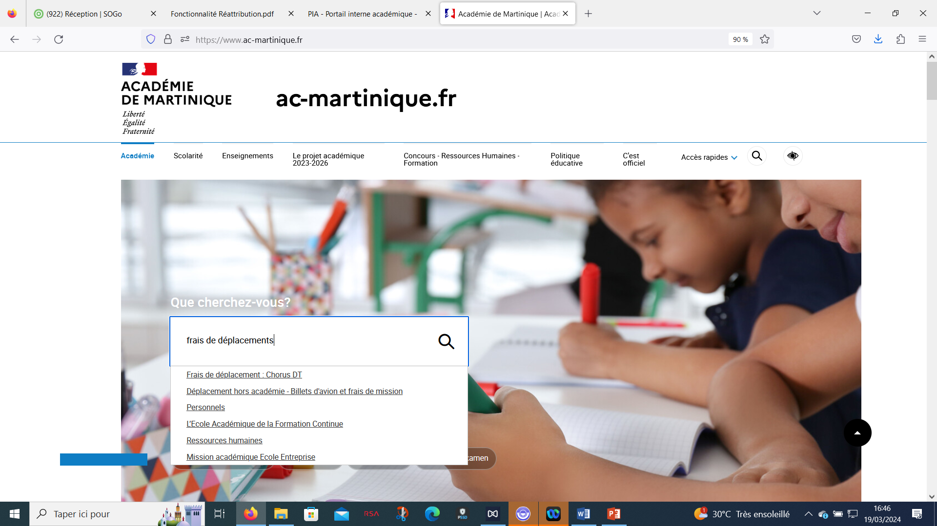
CRÉER UN OMI MENSUEL
Personnel Itinérants, Service partagé et OM ponctuel
CREATION DES FRAIS DE DEPLACEMENTS MENSUELS
Personnel Itinérants et Service partagé
SE CONNECTER A CHORUS DT
Connection: www.ac-martinique.fr
Entrez « frais de déplacements » et cliquer sur la loupe
Bureau Missions, Déplacements et IFCR– Frais de déplacements

Slide 4

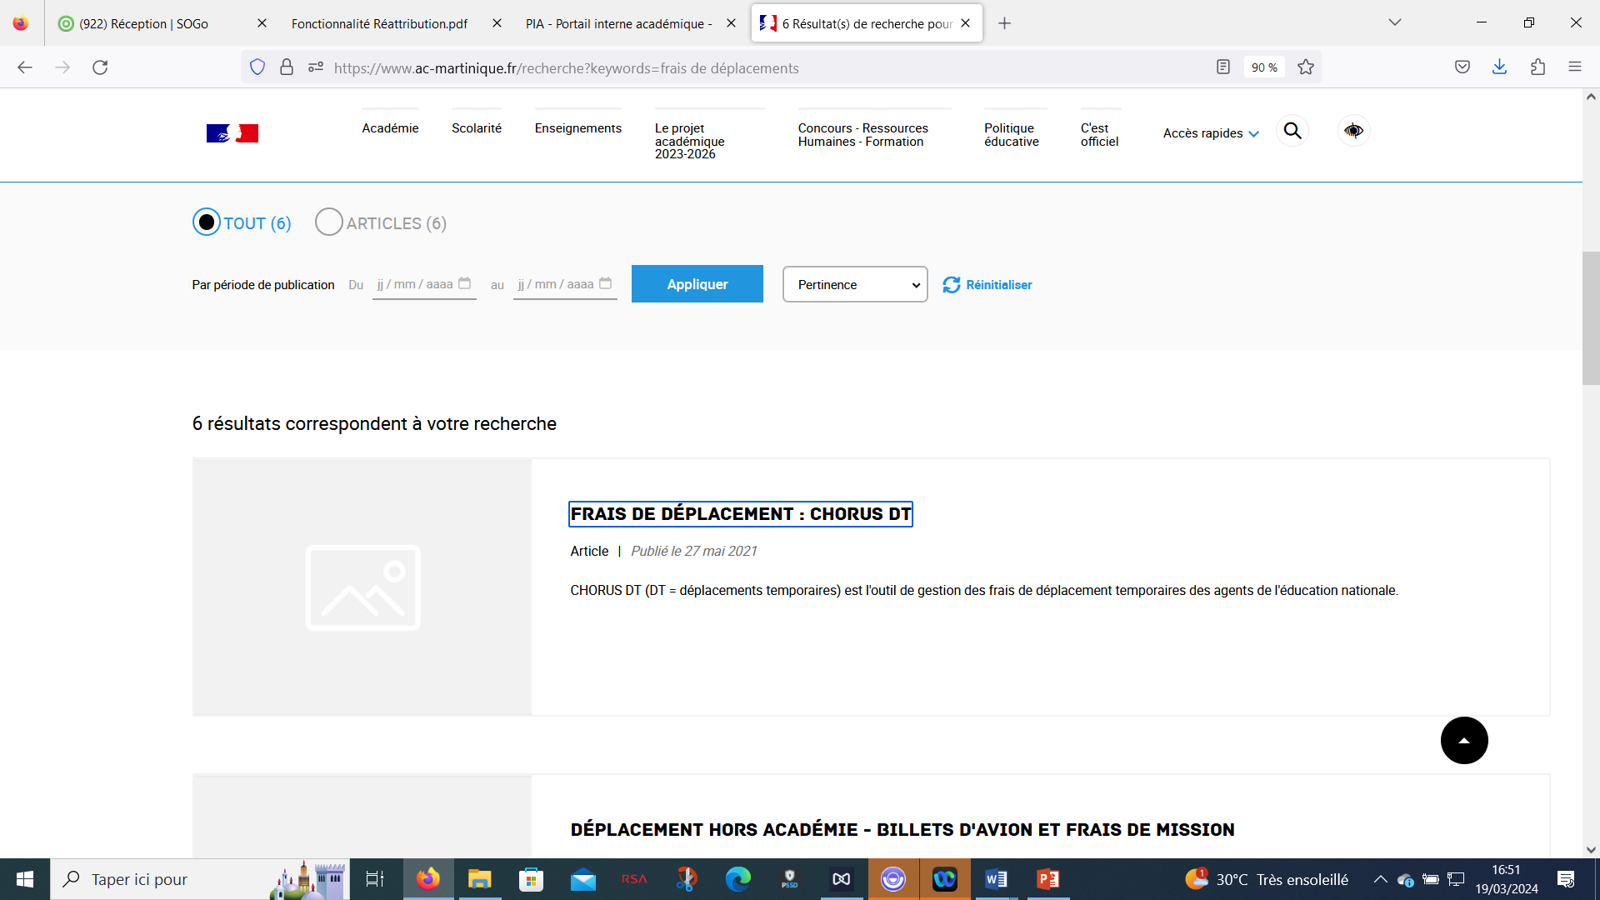
CREATION DES FRAIS DE DEPLACEMENTS MENSUELS
Personnel Itinérants et Service partagé
CRÉER UN OMI MENSUEL
Personnel Itinérants, Service partagé et OM ponctuel
Renseigner les champs « Identifiant » et « Mot de passe »
En cas de perte ou de méconnaissance de vos identifiants, il convient de vous adresser à la plateforme d'assistance académique: 0596522525 ou
assistance.informatique@ac-martinique.fr
Cliquer
Bureau Missions, Déplacements et IFCR– Frais de déplacements

Slide 5
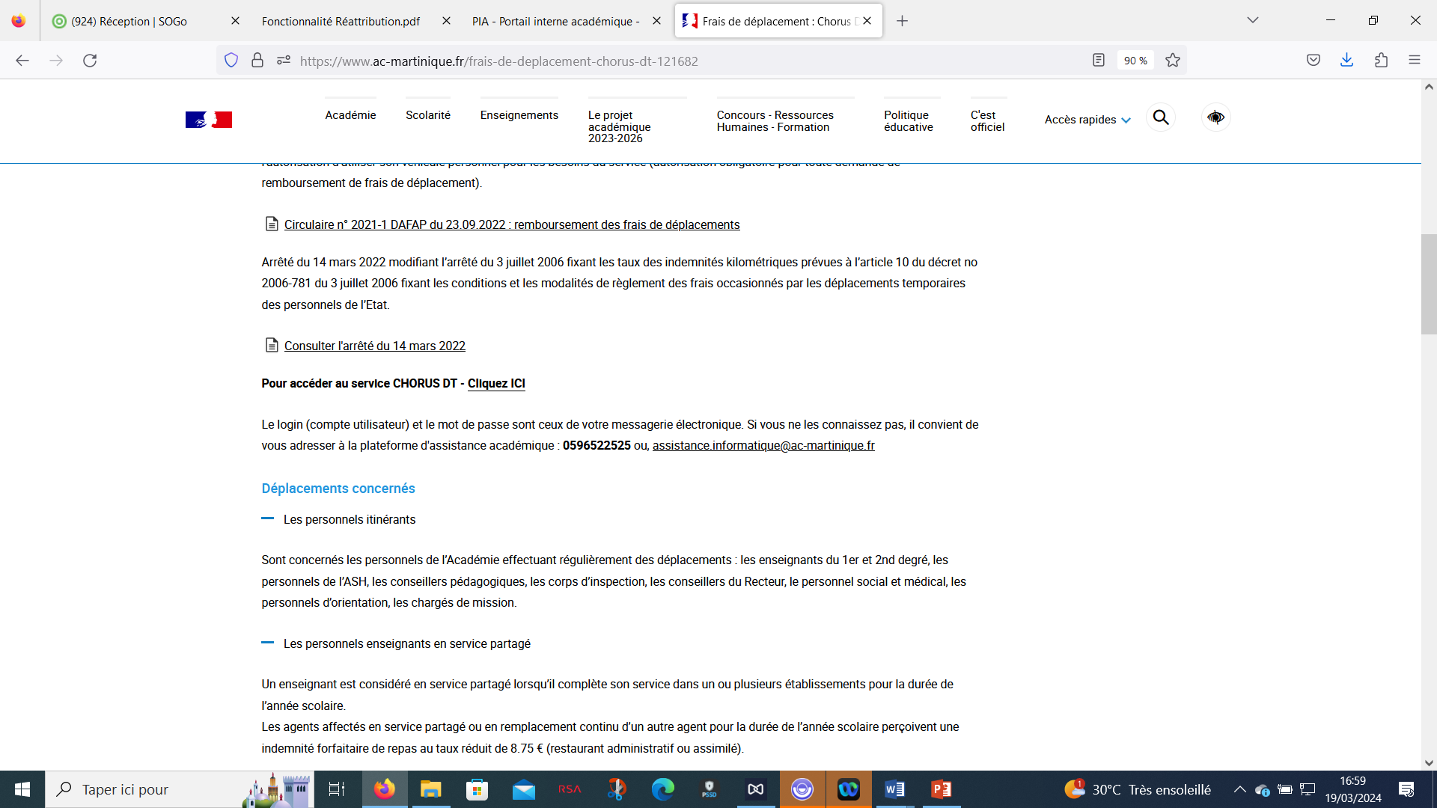
CRÉER UN OMI MENSUEL
Personnel Itinérants, Service partagé et OM ponctuel
Cliquer

Slide 6
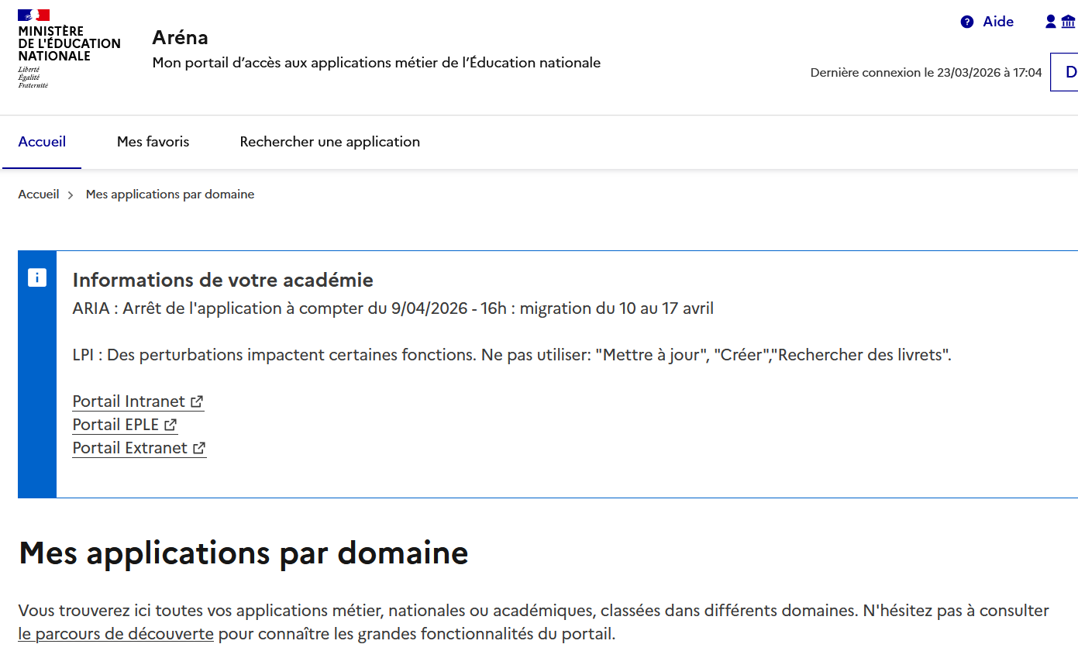
CRÉER UN OMI MENSUEL
Personnel Itinérants, Service partagé et OM ponctuel
CREATION DES FRAIS DE DEPLACEMENTS MENSUELS
Personnel Itinérants et Service partagé
Ouverture du masque « ARENA »
Entrer le login et le mot de passe de votre messagerie académique
Cliquer sur « Rechercher une application» et chercher chorus dt dans la barre de recherche
cliquer
Bureau Missions, Déplacements et IFCR– Frais de déplacements

Slide 7
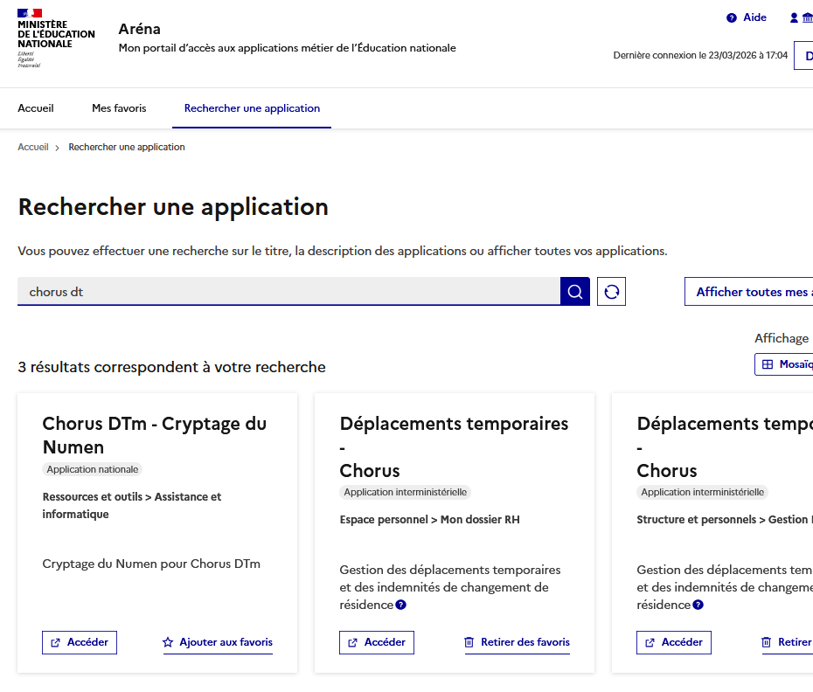
CRÉER UN OMI MENSUEL
Personnel Itinérants, Service partagé et OM ponctuel
Cliquer ici

Slide 8
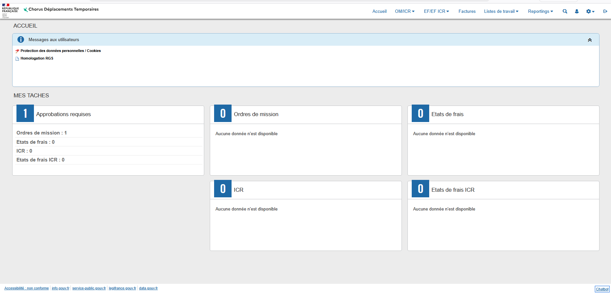
CRÉER UN OMI MENSUEL
Personnel Itinérants, Service partagé et OM ponctuel
Cliquer ici

Slide 9
CRÉER UN OMI MENSUEL- ONGLET GENERAL
Personnels itinérants, en service partagés et OM ponctuel
Ouverture du masque « Ordre de mission »
Sur l’accueil de Chorus-DT cliquer sur le module « Ordre de Mission » dans le bandeau supérieur : le dernier OM saisi s’affiche par défaut
Vérifier que l’OM permanent à partir duquel vous allez initialiser votre OMI est bien présent dans la liste de vos OM (en cliquant sur le bouton « Rechercher » en bas, à gauche).
Cliquer sur le bouton « CRÉER OM » (en bas, à gauche)
Puis sélectionner « Autre » et « Initialisation à partir d’un ordre de mission»
Dans la liste des OM, Cliquer sur l’année correspondant à la période des déplacements
Un « OM permanent » apparaît avec le statut 1 - Création (spécifié en haut, à gauche de l’écran).
Dans l’onglet général, type de mission, cliquer sur la flèche pour activer le menu déroulant et choisir « OM Personnels Itinérants »
Bureau Missions, Déplacements et IFCR - Frais de déplacements

Slide 10
CRÉER UN OMI MENSUEL-ONGLET GENERAL
Personnels itinérants, en service partagés et OM ponctuel
Ouverture du masque « Ordre de mission »
Onglet Général
CHORUS-DT vous informe que « le choix de ce type de mission va réinitialiser les données de votre OM, voulez-vous continuer ? »
Cliquer sur «OUI (cette action permet de générer votre OMI à partir de votre OMP)
CHORUS-DT vous présente un masque similaire à l’ordre de mission permanent, typé « OM personnels itinérants avec un nouveau numéro et qui sera à compléter.
Les sens interdits (en rouge) disparaissent au fur et à mesure de la saisie.
Chaque rubrique renseignée doit toujours être enregistrée (bouton en bas ,à droite) pour être prise en compte.
Dans OM Permanent de référence, cliquer sur la loupe et sélectionner l’OM permanent de l’année en cours. La référence s’incrémentera automatiquement
Bureau Missions, Déplacements et IFCR - Frais de déplacements

Slide 11
CRÉER UN OMI MENSUEL- ONGLET GENERAL
Personnels itinérants, en service partagés et OM ponctuel
Ouverture du masque « Ordre de mission »
Onglet Général
Dans départ et retour le: Par défaut s’affichent les dates de l’OMP :
indiquer la date et l'heure du début et de la fin des déplacements du mois concerné.
Exemple: Départ le : 01/04/2026 à 8H00
Retour le: 31/04/2026 à 17H00
Dans commentaire: indiquer « Déplacements itinérants » ou « Service partagé »
Les alertes rédigées en jaune ne sont pas bloquantes mais peuvent entrainer une suite à donner .
Cliquer sur « Enregistrer »
L’onglet général est complet
Vous allez maintenant renseigner l’onglet Indemnités kilométriques

Slide 12
CRÉER UN OMI MENSUEL-ONGLET INDEMNITE KILOMETRIQUE
Personnels itinérants, en service partagés et OM ponctuel
Ouverture du masque « Ordre de mission »
Onglet Indemnités kilométriques
Cliquer sur l’onglet « Indemnités kilométriques »
Cliquer sur « sur « + Créer»
Les distances parcourues se calculent gâce au logiciel MAPPY:
Cliquer sur «Lien vers un distancier » = Lien vers le site MAPPY

Slide 13
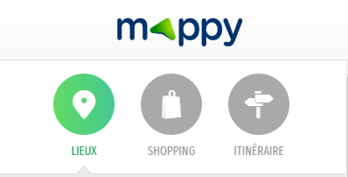
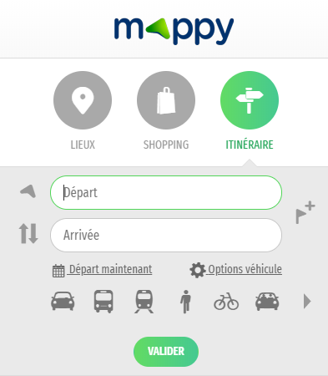
CRÉER UN OMI MENSUEL-ONGLET INDEMNITE KILOMETRIQUE
Personnels itinérants, en service partagés et OM ponctuel
15. Cliquer sur Valider et relever la distance affichée.
14. Sélectionner «Itinéraire » et renseigner les lieux de départ et d’arrivée
BUREAU DES AFFAIRES TRANSVERSALES – Frais de déplacements

Slide 14
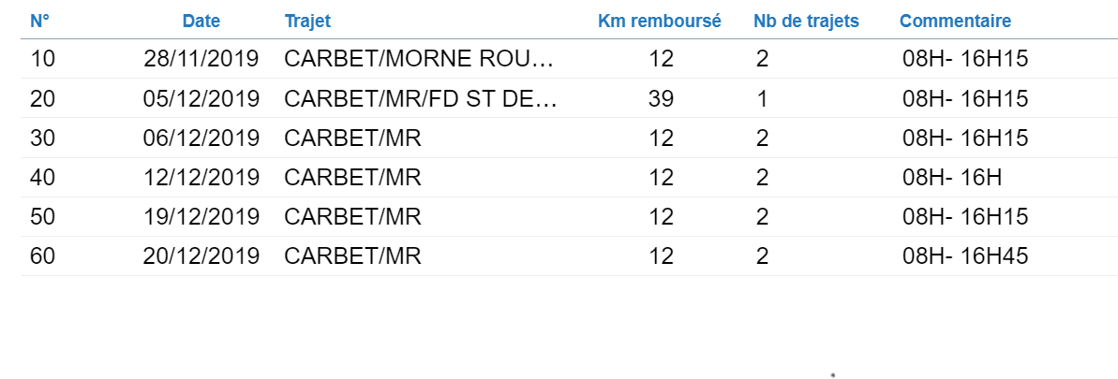
CRÉER UN OMI MENSUEL-ONGLET INDEMNITE KILOMETRIQUE
Personnels itinérants, en service partagés et OM ponctuel
Ouverture du masque « Ordre de mission »
Onglet Indemnités kilométriques
Saisie des trajets: .
Renseigner les zones comme indiqué dans l’exemple ci-après:
NB: Ne pas oublier d’indiquer en commentaire les horaires de départ et d’arrivée, afin de motiver le défraiement éventuel du déjeuner.
BUREAU DES AFFAIRES TRANSVERSALES – Frais de déplacements

Slide 15
CRÉER UN OMI MENSUEL
Personnels itinérants, en service partagés et OM ponctuel
Ouverture du masque « Ordre de mission »
Onglet Indemnités kilométriques
Cliquer sur « + Créer » à droite pour saisir vos trajets (une fenêtre s’ouvrira)
Saisir vos trajets (ensemble des communes d’intervention parcourues sur la journée) puis « Confirmer »
Après chaque saisie, cliquer sur « +Créer» pour générer une nouvelle ligne
A la fin de la saisie des déplacements du mois*, cliquer sur « Enregistrer »
*Vous pouvez aussi enregistrer après chaque trajet saisi pour éviter les pertes en cas de bug.
S’il n’y a aucun repas à saisir :
Cliquer sur « Refuser/Valider» puis aller à la page 18
Si vous avez le message suivant : Attention plus de 100% du disponible de l'enveloppe de moyen a été consommé, envoyer un mail au bureau des déplacements pour le signaler.
Si vous faites une demande de remboursement de repas, cliquer sur l’onglet « FRAIS PREVISIONNELS »

Slide 16
CRÉER UN OMI MENSUEL
Personnels itinérants, en service partagés et OM ponctuel
Ouverture du masque « Ordre de mission »
Si vous avez des repas à saisir (repas pris hors des résidences administrative et familiale sur la totalité de la période 11h-14h), aller dans:
Onglet Frais prévisionnels
Le coût des indemnités kilométriques s’affiche
Cliquer sur « Créer »
Choisir le type de frais de repas correspondant à votre situation dans la liste déroulante ou taper:
« RPI = repas personnel itinérant »
ou
« RSP = repas service partagé » dans le pavé CODE

Slide 17
CRÉER UN OMI MENSUEL
Personnels itinérants, en service partagés et OM ponctuel
Ouverture du masque « Ordre de mission »
Onglet Frais prévisionnels
Saisir le nombre de repas du mois
Dans commentaire: Saisir les dates correspondant aux repas saisis et y noter: « je me trouvais entre 11h et 14h hors des communes de résidence administrative et familiale pour le repas de midi »
Enregistrer
Le coût des repas s’affiche
Les frais de repas sont pris en compte dans le coût total de la mission (en haut, à droite)

Slide 18
CRÉER UN OMI MENSUEL
Personnels itinérants, en service partagés et OM ponctuel
Ouverture du masque « Ordre de mission »
Phase validation
Cliquer sur « Refuser/Valider » pour envoyer l’OM à votre valideur hiérarchique (supérieur hiérarchique direct)*
*Si le nom du valideur qui s’affiche ne correspond pas à votre VH1, cliquer sur la loupe et choisir le destinataire.
Cliquer sur « Passer au statut: 2 - Attente de validation VH1»
Cocher « Prévenir le destinataire par un e-mail »

Slide 19
CRÉER UN OMI MENSUEL
Personnels itinérants, en service partagés et OM ponctuel
Ouverture du masque « Ordre de mission »
Phase validation
Cliquer sur « Confirmer le changement de statut »
Votre Ordre de Mission est désormais au statut 2 – Attente de validation VH1.
Après contrôle, votre supérieur hiérarchique validera et transmettra votre OMI au valideur « gestionnaire » (Mmes Evelyne NORCA ou MERLIN Florence ou NOTEUIL Nathalie)
OU
Vous renverra le document (statut R – révision) en notant le motif du refus de validation (ex: non saisie des horaires de déplacement, nombre de déplacements ne tenant pas compte des absences sur la période, repas pris en dehors de la période 11h-14h, etc).
Vous corrigerez et enverrez de nouveau votre OMI à votre valideur hiérarchique (VH1) qui fera suivre au service gestionnaire
Le gestionnaire validera ou vous renverra le document (statut R – révision) en notant le motif du refus de validation. Vous corrigerez et renverrez votre OMI au gestionnaire.
A ce stade, vous n’avez plus à intervenir sur votre document. En effet, l’état de frais correspondant se génère automatiquement et est transmis au paiement après vérification et validation par le bureau des déplacements du rectorat.

Slide 20
CRÉER UN OMI MENSUEL
Personnels itinérants, en service partagés et OM ponctuel
SAISIE REUSSIE AVEC SUCCES !

Slide 21
CRÉER UN OMI MENSUEL
Personnels itinérants, en service partagés et OM ponctuel
En cas de difficultés, vous voudrez bien prendre contact avec les interlocuteurs dont les noms suivent et selon la 1ère lettre de votre nom:
De A à E + T - Florence MERLIN , gestionnaire (0596522700) porte 208
De F à J + U à Z - Nathalie NOTEUIL , gestionnaire (0596522933 ) porte 208
De K à S –Evelyne NORCA, gestionnaire (0596522932) porte 207
ou par mail: br.fraisdeplacements@ac-martinique.fr
Mme Lynda AMRA, chef de bureau (porte 209- tél: 0596 522654)

Slide 22
LA REGLEMENTATION
Conditions de remboursements prévus par le décret n°2024-746 du 6 juillet 2024 modifiant le décret N°2006-781 du 3 juillet 2006:
Déplacement domicile - lieu de travail : les déplacements effectués par l’agent entre son domicile et son lieu de travail ne donnent lieu à aucun remboursement (article 9) sous réserve des dispositions du décret n°2010-676 du 21 juin 2010 instituant une prise en charge partielle du prix des titres d’abonnement correspondant aux déplacements effectués par les agents publics entre leur résidence habituelle et leur lieu de travail.
L'indemnisation s'applique à chaque journée où l'agent accomplit sa mission hors des communes de leur résidence administrative et familiale.
3) Le décret susvisé précise les définitions suivantes :
Résidence administrative :
- Personnels affectés en remplacement: la résidence administrative est le territoire de la commune où est implanté leur établissement de rattachement.
- Autres catégories de personnel: la résidence administrative est le territoire de la commune sur lequel l’agent effectue la plus grande partie de son obligation règlementaire de service. En cas de quotité identique sera retenue la commune de l’établissement de rattachement administratif
Résidence familiale : le territoire de la commune sur lequel se situe le domicile de l’agent (article 2) ;
Constitue une seule et même commune : toute commune ou les communes limitrophes, desservies par des moyens de transport publics de voyageurs (article 2). Ainsi, les communes directement desservies par les moyens de transports publics de voyageurs de la CACEM (ex Fort-de-France-Schoelcher, Fort-de France-Lamentin) ) constituent une seule commune et même et ne donnent pas lieu à remboursement.
Bureau Missions, Déplacements et IFCR - Frais de déplacements

